Slide 1

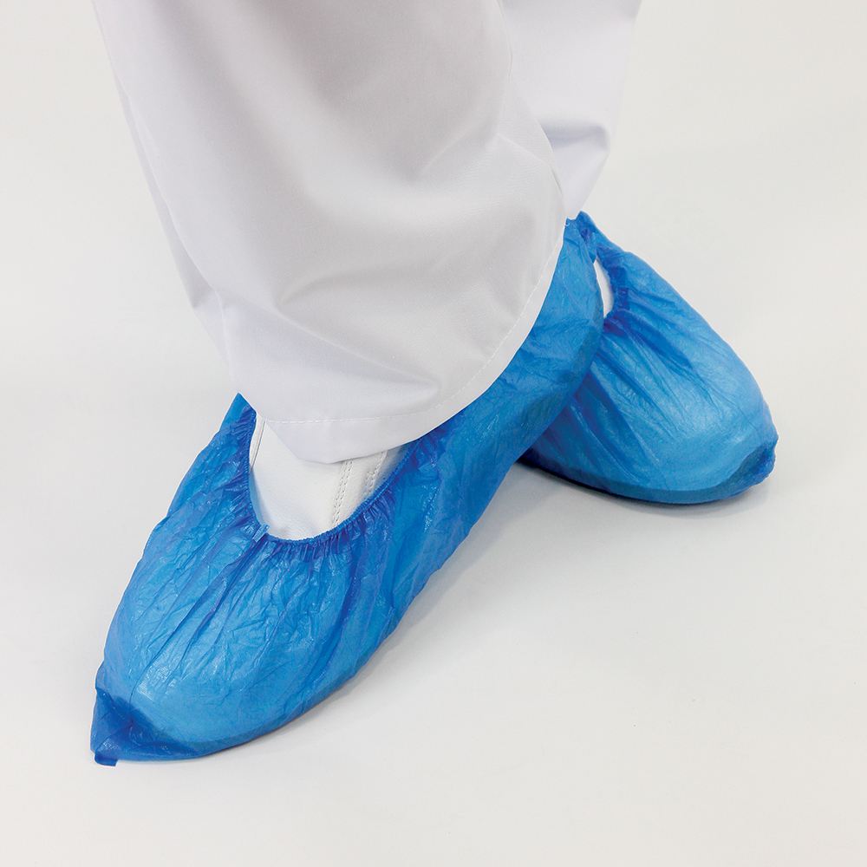
TEHNIČKI LIST_ 2KAINY
2KAINY
Opis: jednokratne navlake za cipele KAIA plave;
Sirovinski sastav: polietilen;
Karakteristike : univerzalna veličina;
Dimenzije : 42 x 15 cm;
Pakiranje: 100 kom u paketu , 20 paketa u kutiji;

